Slide 1



Traitement et acquisition de données
Développement d’une solution de traitement et d’acquisition de données : projet datalogger
INZOUDDINE Monia Ener04 Filière RCEE
Tuteur en entreprise Lionel CASSIN
Tuteur UTBM Damien PAIRE
Soutenance ST44 A22

Slide 2
Sommaire
1 Présentation de la société Emasolar
2 Présentation du projet « datalogger » et son contexte
3 Partie électronique : recherche hardware
4 Partie informatique
5 Les difficultés rencontrés
6 Les tests et essais réalisés
7 Le bilan technique, état d’avancement final et bilan personnel
8 Sources utilisées

Slide 3

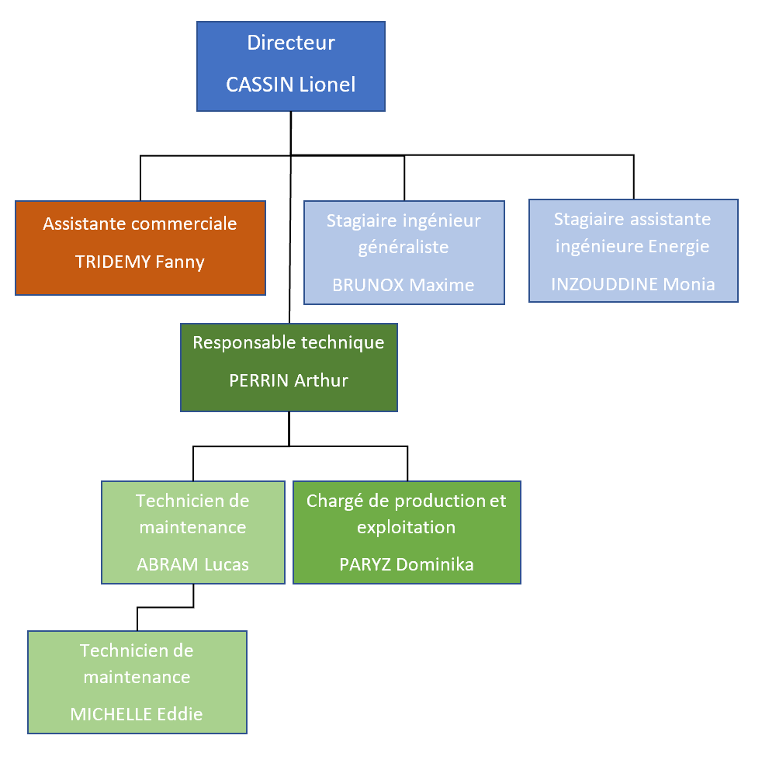
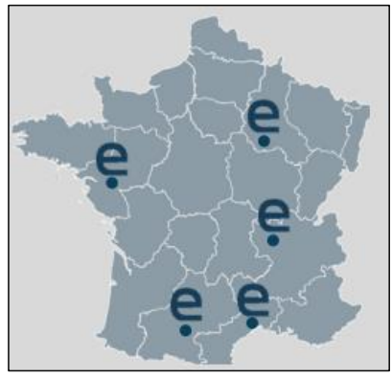
1 Présentation de la société Emasolar
Maintenance des centrales photovoltaïques : maintenances préventives et curatives
Intervient partout en France
• Lyon : siège social (69)
• Montpellier (34)
• Nantes (49)
• Troyes (10)
• Toulouse (31)
Organigramme du siège social à Lyon de Emasolar
Emplacement des agences EMASOLAR

Slide 4
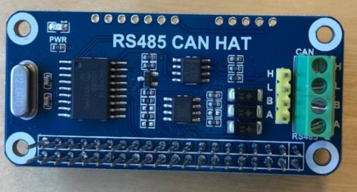
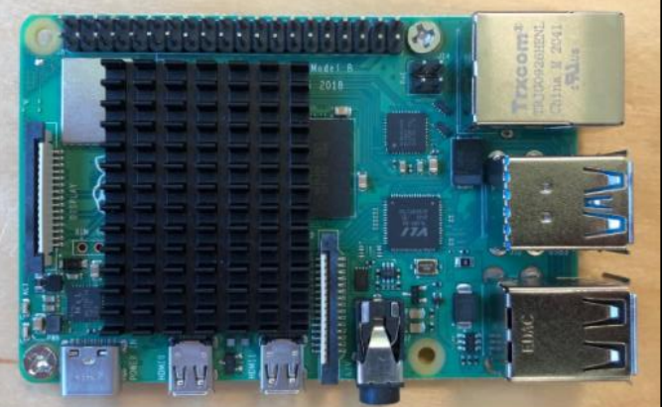
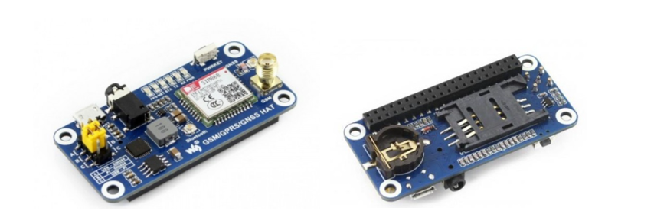
2 Présentation du projet « datalogger » et son contexte
Alimentation
Entrées diverses (analogiques ou TOR)
Port WAN et LAN
Branchement antenne GPRS
Emplacement carte sim
Sortie RS485
Kit de développement logiciel langage python
RS485 Can Hat
Rasberry pi 4B
Module SIM 800L

Slide 5
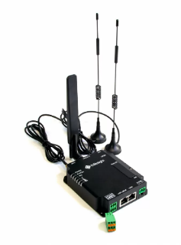
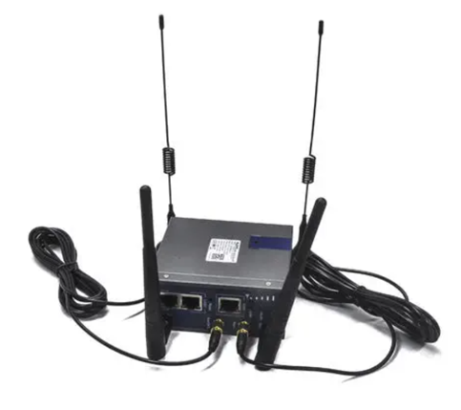
3 Partie électronique : recherche hardware
Routeur Wlink R220
Routeur Milesight UR32

Slide 6

4 Partie informatique
Scripts pythons
Scripts shell
Crontab

Slide 7
4 Partie informatique
Routine
Type onduleur ?
Modbus
Crée un fichier csv toutes les 10 mins avec les valeurs demandées
Envoie toutes les 59 min du dernier fichier csv compressé sur le serveur FTP

Slide 8
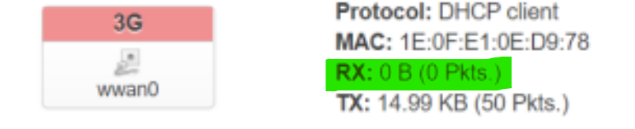
5 Les difficultés rencontrés Routeur Wlink R220
3G pas de connexion !
Difficultés à joindre le support technique, délai de réponse assez long (plus d’une semaine)
Notice pas à jour
Pas de spécification sur l’installation des paquets pythons
Taille des paquets pythons
Connexion 3g routeur Wlink R220
Taille du code python sur ordinateur
Taille de la mémoire non volatile ROM

Slide 9
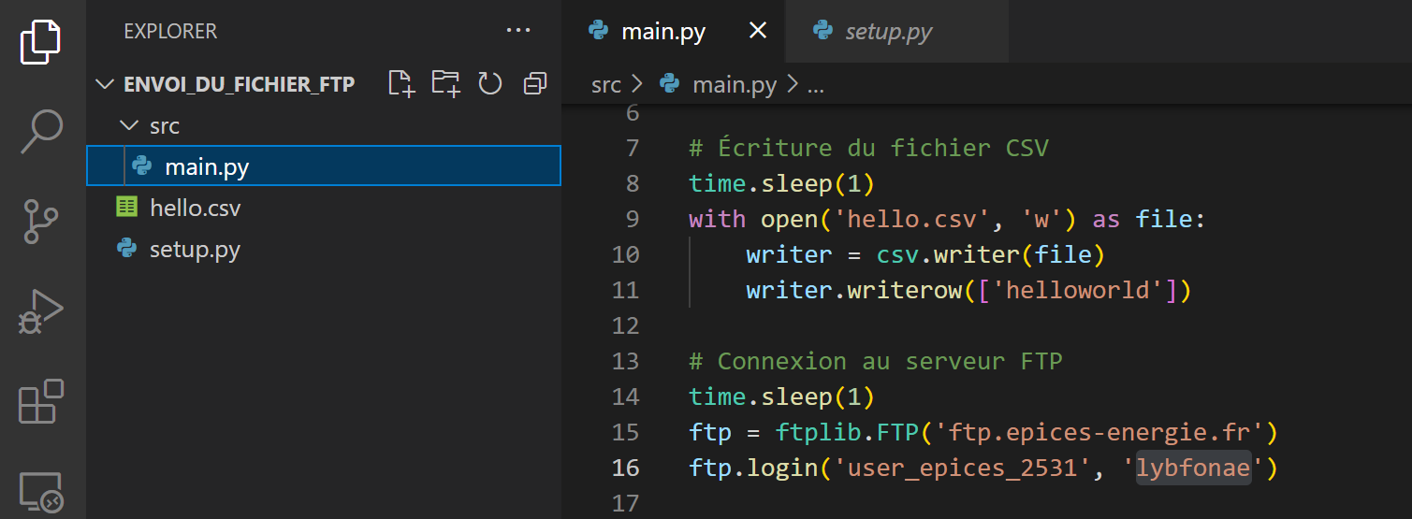
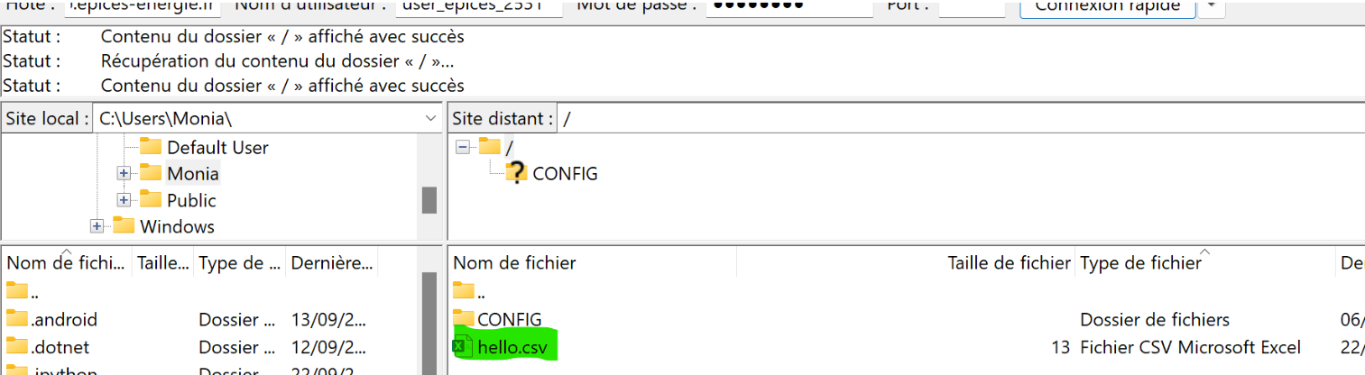
6 Les tests et essais réalisés Premier test : envoi d’un fichier csv sur le serveur FTP
Envoi d’un fichier csv sur un serveur FTP (logiciel Filezilla)

Slide 10
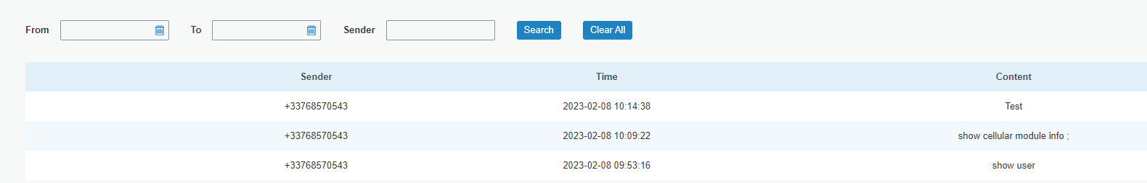
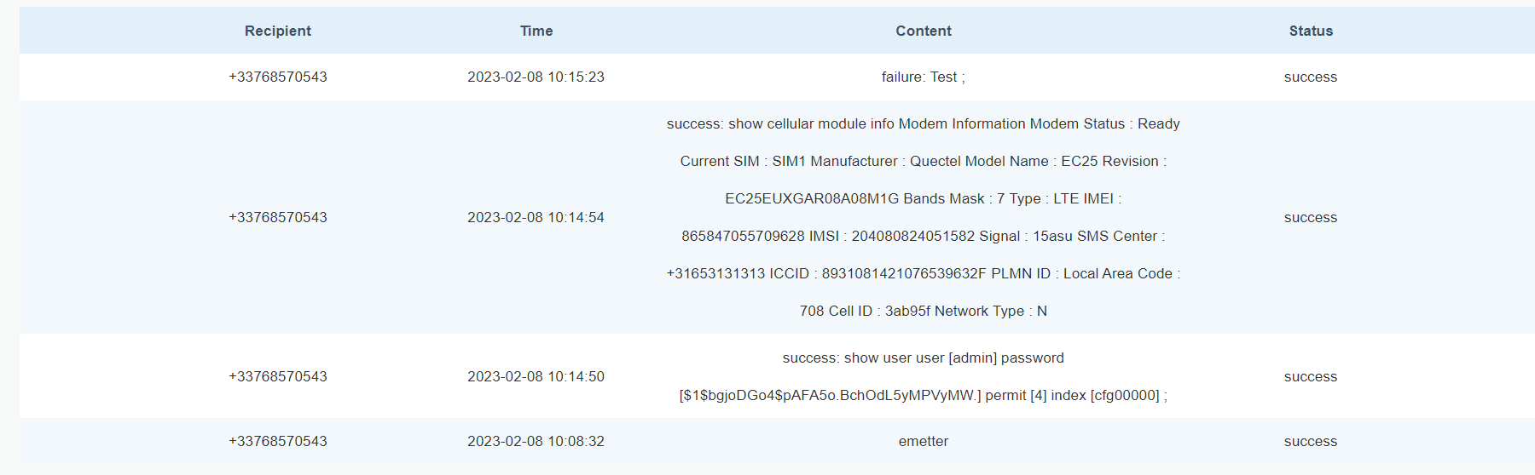
6 Les tests et essais réalisés Deuxième test : envoi et réception de sms
Interface routeur Milesight UR32 partie sms

Slide 11
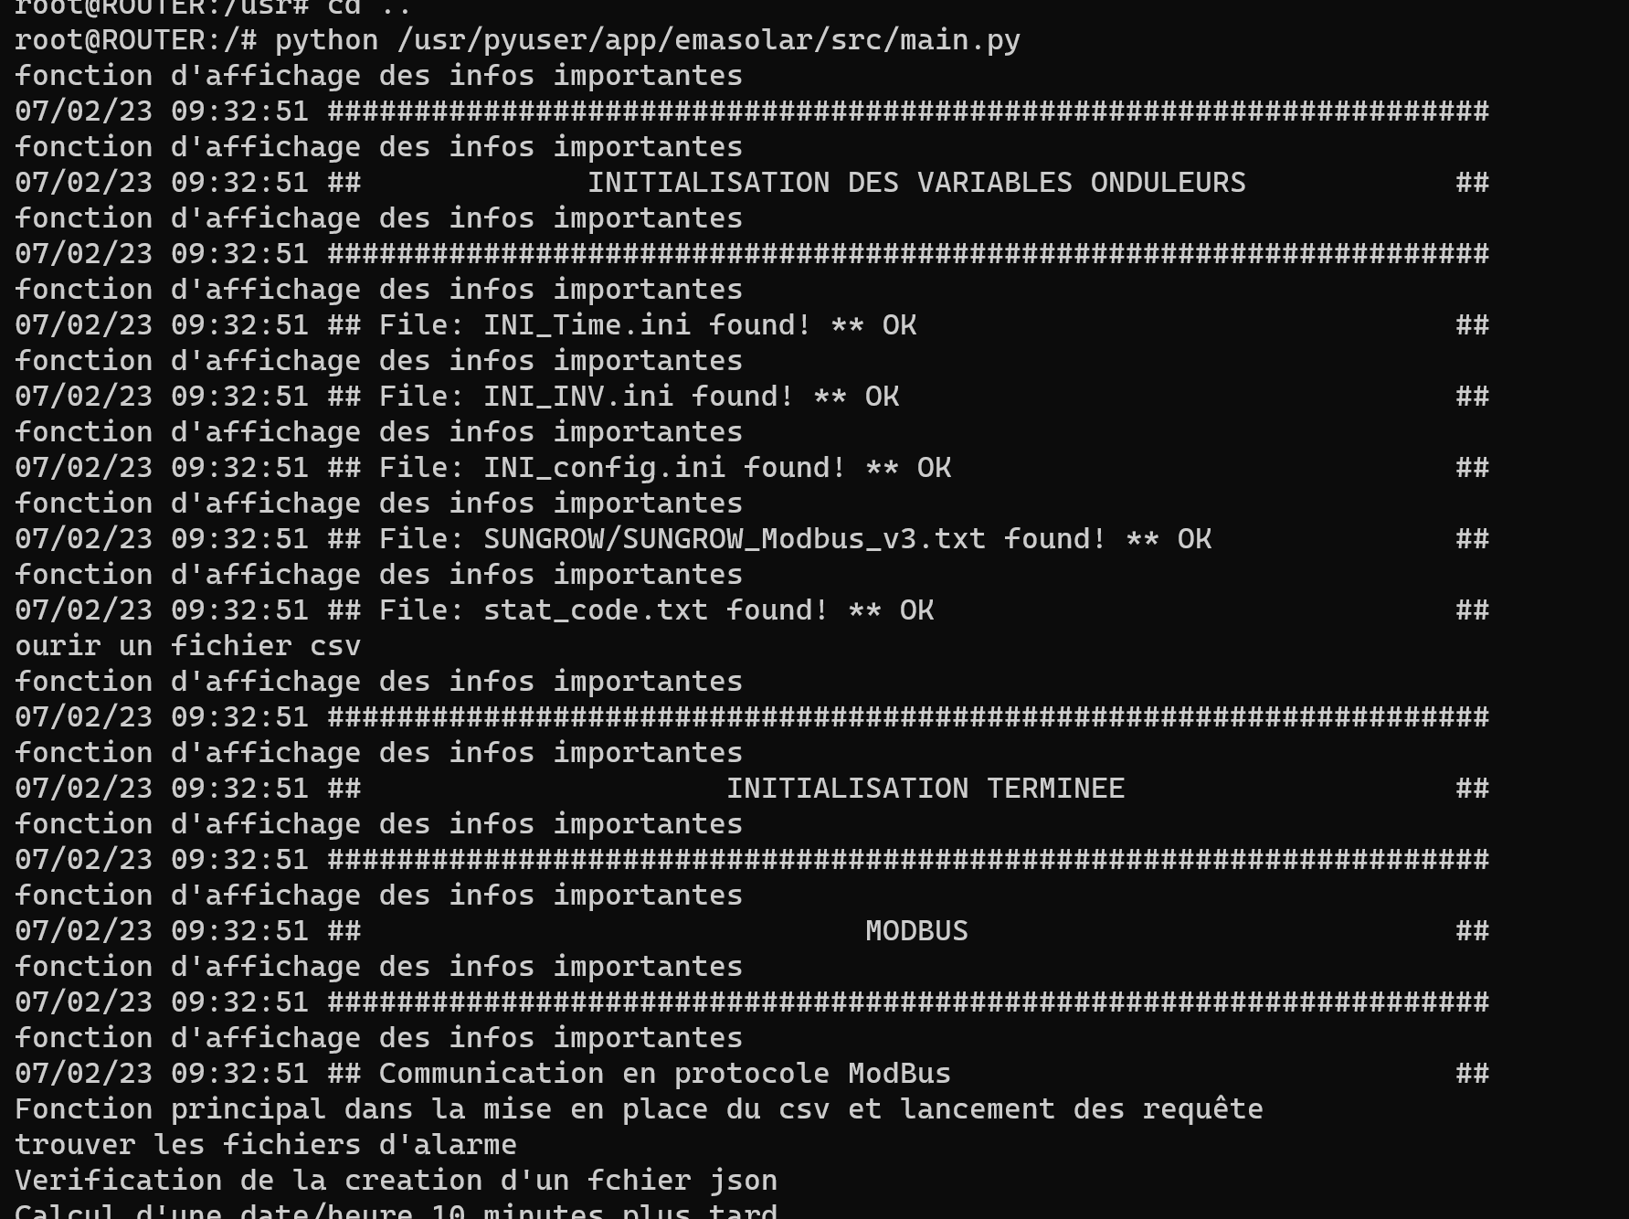
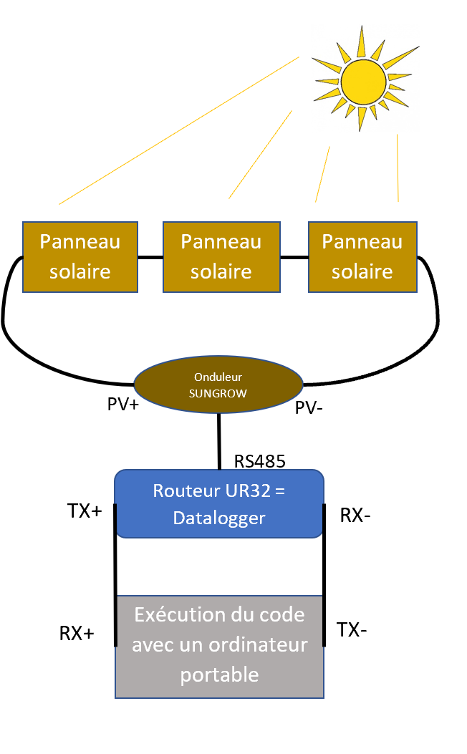
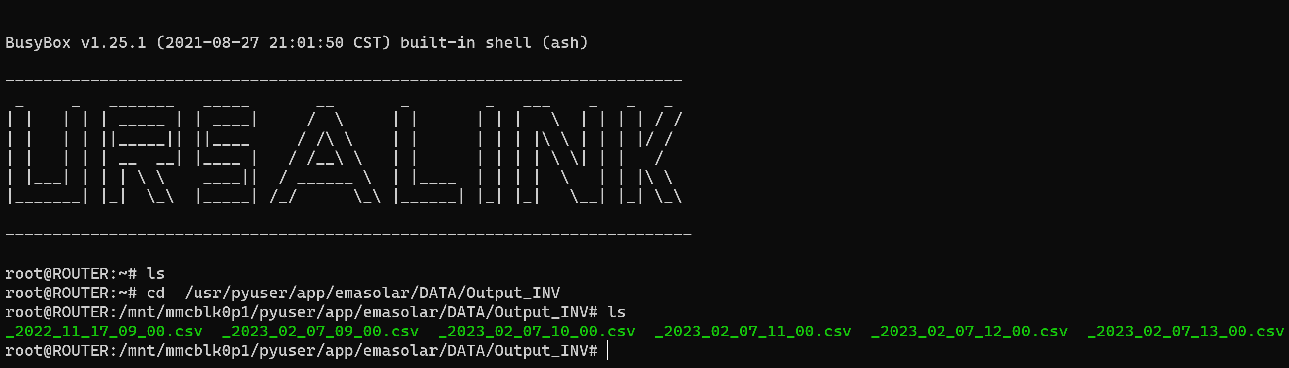
6 Les tests et essais réalisés Troisième test : simulation d’une centrale photovoltaïque
Simulation d’une centrale photovoltaïque
Interface SSH routeur UR32 Milesight

Slide 12




6 Les tests et essais réalisés Troisième test : simulation d’une centrale photovoltaïque
Les résultats obtenus

Slide 13

7 Le bilan technique, état d’avancement final et bilan personnel
Découverte d’une société traitant dans la maintenance photovoltaïque
Découverte de plusieurs langages informatiques dont le python
Améliorations du projet datalogger
Développement de l’autonomie et de la recherche
Passionnée par les différentes formes d’énergies renouvelables

Slide 14
8 Sources utilisées
https://www.emasolar.com/
Rapport INZOUDDINE Monia A22 ST40
Rapport Paul Fleury A21 ST50

Slide 15
Merci de votre attention.
Avez-vous des questions ?

